Slide 1


Zastosowanie C++ w Inżynierii Finansowej. Przyspieszanie obliczeń z użyciem układów FPGA oraz GPU C++ in the financial engineering. Using GPU and FPGA for speeding up computations
Piotr Gregor
Obrona pracy magisterskiej
Promotor: dr hab. Henryk Runka, prof. nadzw. UEP
Kierunek: Informatyka i ekonometria
Specjalność: Inżynieria Finansowa
Katedra: Ekonomii Matematycznej
Poznań 2015

Slide 2
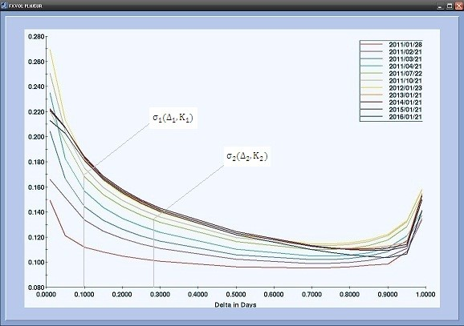
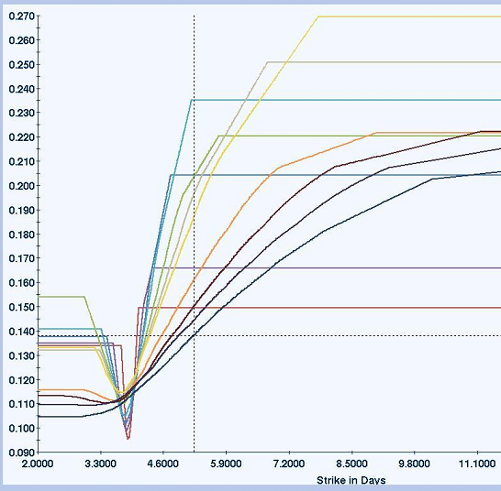
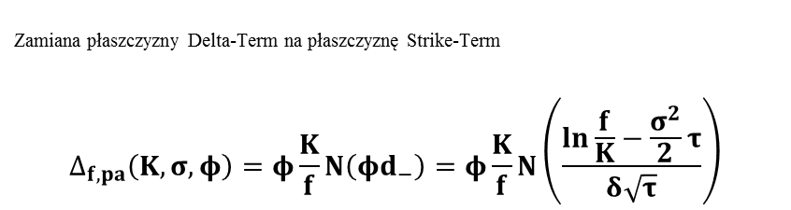

1. Płaszczyzna zmienności implikowanej na rynku opcji walutowych
Zamiana płaszczyzny Delta-Term na płaszczyznę Strike-Term
$$∆_{f, pa}\left(K,σ,φ\right)=φ\frac{K}{f}N\left(φd_{−}\right)=φ\frac{K}{f}N\left(\frac{ln\frac{f}{K}−\frac{σ^{2}}{2}τ}{δ\sqrt{τ}}\right)$$
$$K=Se^{−φN^{−1}\left(φ∆_{S}e^{r_{f}τ}\right){σ\sqrt{τ}+(r_{d}−r}_{f}+\frac{σ^{2}}{2})τ}$$
$$=fe^{−φN^{−1}\left(φ∆_{S}e^{r_{f}τ}\right)σ\sqrt{τ}+\frac{σ^{2}}{2}τ}$$
Źródło: Opracowanie własne

Slide 3
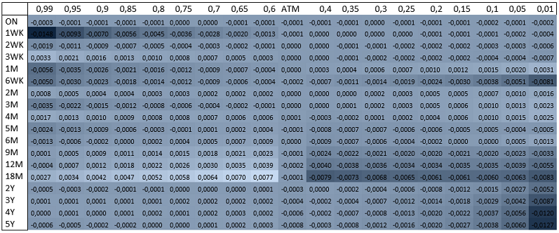
Płaszczyzna EUR/USD Strike-Term, strike z koncepcji rozszerzonej (algorytm strikeFromDelta), error: K_real-K_retrieved
Źródło: Opracowanie własne

Slide 4
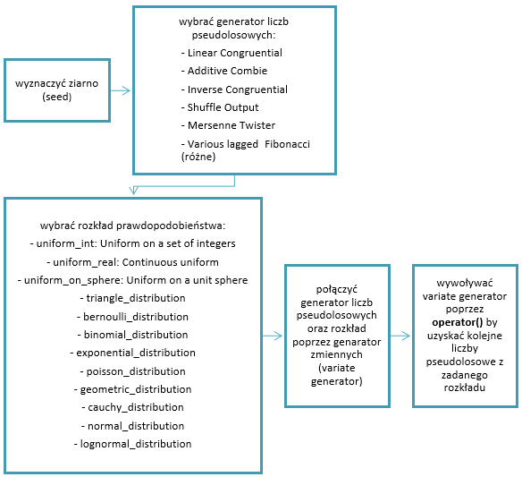
2. Biblioteka C++ Boost
Schemat generowania liczb pseudolosowych przy użyciu C++ Boost
Źródło: Opracowanie własne

Slide 5
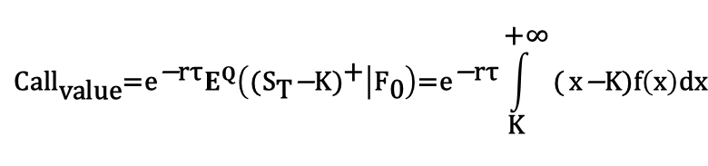
3. QuantLib – wybrane zastosowania
Wycena opcji call za pomocą całki
$$\text{Cal}{\text{l}}_{\text{value}}\text{=}{\text{e}}^{\text{−}\text{r}\text{τ}}E^{Q}\left({\text{(}{\text{S}}_{\text{T}}\text{−}\text{K}\text{)}}^{\text{+}} | {\text{F}}_{\text{0}}\right)\text{=}{\text{e}}^{\text{−}\text{rτ}}\int_{\text{K}}^{\text{+∞}}{\text{(}}\text{x}\text{−}\text{K}\text{)}\text{f}\left(\text{x}\right)\text{dx}$$

Slide 6
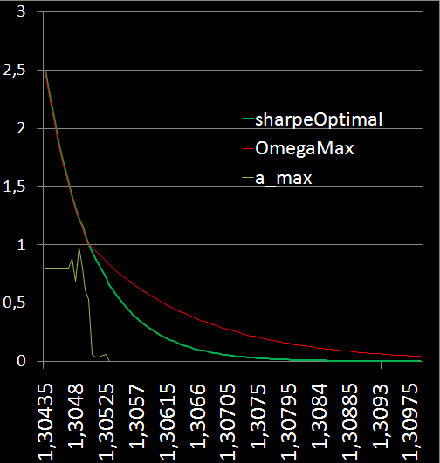
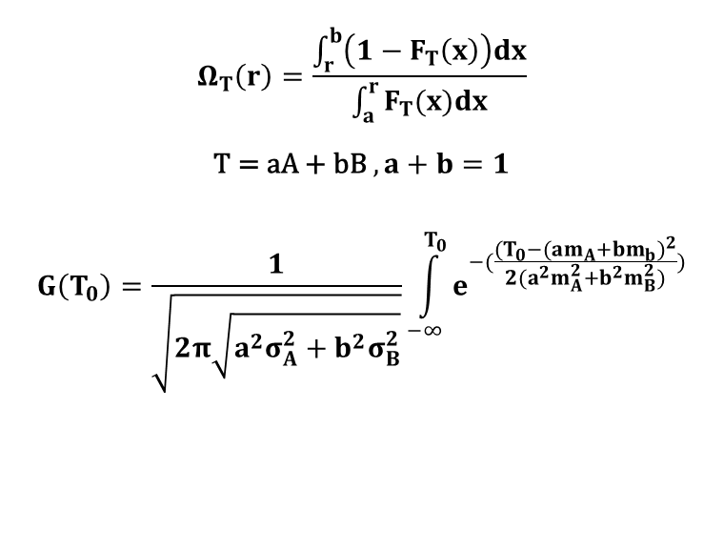
3. QuantLib – wybrane zastosowania, c.d
Miara ryzyka Omega, a wskaźnik Sharpe’a
$$Ω_{T}\left(r\right)=\frac{\int_{r}^{b}{\left(1−F_{T}\left(x\right)\right)dx}}{\int_{a}^{r}{F_{T}(x)dx}}$$
$$\text{T}\text{ = }\text{aA}\text{ + }\text{bB} , a+b=1$$
$$G\left(T_{0}\right)=\frac{1}{\sqrt{2π\sqrt{a^{2}σ_{A}^{2}+b^{2}σ_{B}^{2}}}}\int_{−∞}^{T_{0}}{e^{−(\frac{{(T_{0}−(am_{A}+bm_{b})}^{2}}{2(a^{2}m_{A}^{2}+b^{2}m_{B}^{2})})}}$$
Źródło: Opracowanie własne

Slide 7
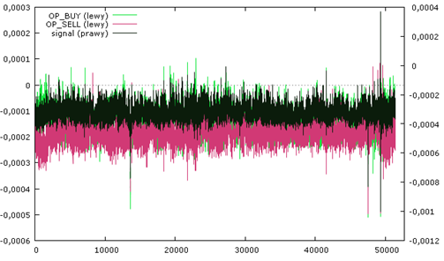
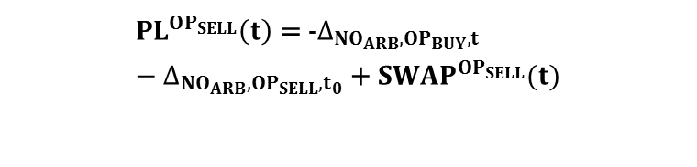
4. Interfejsy programistyczne
Arbitraż statystyczny
$${PL}^{OP_{SELL}}\left(t\right)\text{ = −}∆_{NO_{ARB}, OP_{BUY}, t} −∆_{NO_{ARB}, OP_{SELL}, t_{0}}\text{ + }{SWAP}^{OP_{SELL}}(t)$$
Źródło: Opracowanie własne

Slide 8
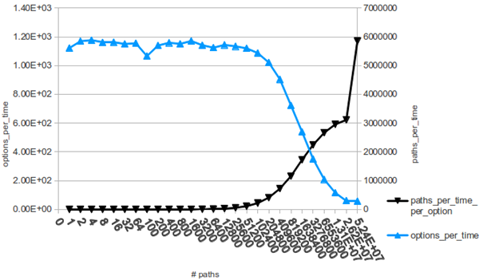
5. Szybkość algorytmów HFT
FPGA (field programmable gate array), GPU (graphics processing unit)
module vl_fix_eom
(input clk,
input reset_n,
input [27:0] snk_data,
input snk_valid,
output reg end_of_message);
parameter [6:0] DELIMITER = 7'h1;
wire match_valid;
wire match_start;
vl_fix_tag_cmp4 cmp
(.clk(clk),
.reset_n(reset_n),
.snk_data(snk_data),
.snk_valid(snk_valid),
.src_data(),
.src_valid(match_valid),
.src_sop(match_start));
defparam cmp.DELIMITER = DELIMITER;
defparam cmp.TAG = { 7'h31, 7'h30 };//"10"(the last field in message)
always @ (match_valid or match_start) begin
end_of_message = (match_valid & match_start);
end
endmodule
Źródło: Lazarenko (Bitbucket) 2012
Źródło: Opracowanie własne

Slide 9
5. Szybkość algorytmów HFT, c.d
#include "cuda_runtime.h"
#include <helper_cuda.h>
#include <curand_kernel.h>
__global__ void mc_kernel(TOptionValue * d_s, real T, real K,
real S0, real MuByT, real r, real VBySqrtT, real * d_normals,
unsigned N_STEPS, size_t N_PATHS, real mu, real V)
{
real s_curr = S0;
const unsigned tid = threadIdx.x;
const unsigned bid = blockIdx.x;
const unsigned bsz = blockDim.x;
size_t s_idx = tid + bid * bsz;
size_t n_idx = tid + bid * bsz;
real call_price = 0.0, put_price = 0.0;
if (s_idx < N_PATHS) {
s_curr = s_curr * exp((r - 0.5 * V * V) * T + V * sqrt(T)
* d_normals[n_idx]);
real call_payoff = ((s_curr > K) ? s_curr - K : 0.0);
real put_payoff = ((s_curr < K) ? K - s_curr : 0.0);
__syncthreads();
// price expectation
call_price = exp(-r * T) * call_payoff;
d_s[s_idx].callExpected = call_price;
put_price = exp(-r * T) * put_payoff;
d_s[s_idx].putExpected = put_price;
}
}
void mc_call(TOptionValue * d_s, float T, float K, float S0, float r,
float dt, real * d_normals, const real MuByT, const real VBySqrtT,
unsigned N_STEPS, size_t N_PATHS, real mu, real V)
{
const unsigned BLOCK_SIZE = 1024;
const unsigned GRID_SIZE = ceil(float(N_PATHS) / float(BLOCK_SIZE));
mc_kernel << <GRID_SIZE, BLOCK_SIZE >> >(
d_s, T, K, S0, MuByT, r, VBySqrtT, d_normals, N_STEPS, N_PATHS, mu, V);
}
Symulacje Monte Carlo z wykorzystaniem CPU oraz GPU
Spot Price | 100
Strike | 104
Volatility | 0,1
Risk free rate | 0,05
Option Maturity | 1
TimeSteps | 1
Number of Paths | 7000000
extern "C" void MonteCarloGPU(TOptionPlan *plan, cudaStream_t stream) {
__TOptionData h_OptionData[MAX_OPTIONS];
__TOptionValue *h_CallValue = plan->h_CallValue;
for (int i = 0; i < plan->optionCount; ++i) {
const double T = plan->optionData[i].T;
const double R = plan->optionData[i].R;
const double V = plan->optionData[i].V;
const double MuByT = (R - 0.5 * V * V) * T;
const double VBySqrtT = V * sqrt(T);
h_OptionData[i].S = (real)plan->optionData[i].S;
h_OptionData[i].K = (real)plan->optionData[i].K;
h_OptionData[i].MuByT = (real)MuByT;
h_OptionData[i].VBySqrtT = (real)VBySqrtT;
}
checkCudaErrors(cudaMemcpyToSymbolAsync(d_OptionData, h_OptionData,
plan->optionCount * sizeof(__TOptionData),
0, cudaMemcpyHostToDevice, stream));
MonteCarloSingleBlockPerOption<<<plan->optionCount, THREAD_N, 0, stream>>>(
plan->rngStates, plan->path );
Źródło: Opracowanie własne

Slide 10
5. Szybkość algorytmów HFT, c.d
Symulacje Monte Carlo z wykorzystaniem CPU oraz GPU, rezultaty
Technology used | time (ms) | Price |  | Confidence (half of the interval, 1 – alpha = 0.95)
 |  | Call | Put | Call | Put
CPU, Excel VBA | 183 547 | 4.5252 | 3.4539 | 0.0049 | 0.0038
CPU, C++, 4 threads | 18 240 | 4.5271 | 3.4519 | 0.0049 | 0.0038
CPU, C++ (single thread) with random variables pre-allocated and pre-generated by GPU | 189 | 4.5253 | 3.4557 | 0.0049 | 0.0038
GPU, C++ | 63 | 4.5253 | 3.4557 | 0.0049 | 0.0038
Źródło: Opracowanie własne

Slide 11
5. Szybkość algorytmów HFT, c.d
Symulacje Monte Carlo z wykorzystaniem CPU oraz GPU, porównanie wyników
Źródło: Opracowanie własne

Slide 12
6. Prezentacja praktyczna
Symulacje Monte Carlo z wykorzystaniem CPU oraz GPU
Programs
CPU, Excel VBA
CPU, C++, 4 threads
CPU, C++ (single thread) with random variables pre-allocated and pre-generated by GPU
GPU, C++
Źródło: Opracowanie własne

Slide 13
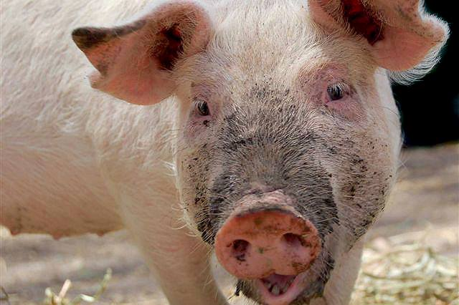
7. Zakończenie
Dziękujemy za uwagę!

